Slide 1
El Salvador
Marco de Desempeño
2022 - 2024

Slide 2
Proyecto
Innovando servicios, reduciendo riesgos y renovando
vidas en El Salvador 2022-2024

Slide 3
Sobre el Proyecto
Es una iniciativa que responde y brinda continuidad al trabajo realizado en el marco de la respuesta nacional contra el VIH en El Salvador, financiado por el Fondo Mundial.
Trabaja de la mano con el Ministerio de Salud y otras instituciones y organizaciones que forman parte del ecosistema institucional de respuesta nacional contra el VIH.
Se focaliza en el desarrollo de acciones de prevención dirigida a poblaciones claves: HSH, MTS y MTRANS.
Ejecuta sus acciones de forma conjunta con Organizaciones socias subreceptoras (SR) en los departamentos/municipios priorizados.

Slide 4
Objetivos
General
Reducir nuevas infecciones del VIH en poblaciones claves (HSH, MTS, TRANS) en El Salvador.
Específicos
Desarrollar acciones de prevención del VIH con las poblaciones en riesgo de infección.
Contribuir a la descentralización de la prestación de servicios de salud integrales y equitativos dirigidos a las poblaciones claves.
Articular acciones con diferentes actores que conlleven al fortalecimiento del ecosistema institucional de respuesta nacional al VIH.
Contribuir a generar información asociada a la evolución y características de la prevalencia del VIH en las poblaciones claves, con énfasis en las juventudes diversas en alto riesgo.

Slide 5
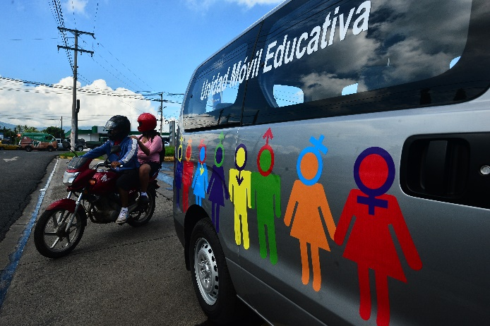
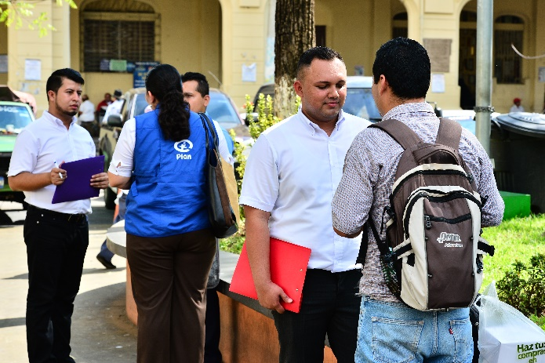
Acciones claves
Estrategia de testeo comunitario: Enfoque particular con la búsqueda de casos reactivos, gracias a la aplicación de notificación asistida de parejas, e identificación de personas con comportamiento de riesgo
Estrategia de Prevención Combinada: testeo como acción preventiva, acompañada de la entrega de insumos de prevención, hacer la referencia a otros servicios complementarios y referencia efectiva para testeo en las clínicas amigables y VICITS
Estrategia de Prevención con poblaciones jóvenes: plataformas virtuales (incluyendo la App Móvil) de Match con tu Salud se harán referencias a pruebas de VIH, reforzarán redes comunitarias de jóvenes, fortalecerá la capacidad del personal de salud comunitario para atender particularmente a jóvenes de poblaciones clave, coordinación con el Instituto de Juventud.
Estrategia de Sostenibilidad y DDHH: mecanismo de Contratación social a beneficio de las organizaciones de sociedad civil, Impulsar acciones del Plan de Acción en DDHH, Prevencion de la Violencia de Genero.
Estrategia de comunicación de Riesgos sobre el COVID19 para poblaciones claves y vulnerables: Diseño e implementación de la campaña de comunicación a nivel nacional via múltiples medios de comunicación en coordinación con Sociedad civil y sector gobierno.

Slide 6
Metas del marco de desempeño 2022-2024

Slide 7
Metas para la población HSH durante la subvención 2022-2024
Año | 2022 | 2023 | 2024
Número de HSH alcanzados por programas de prevención del VIH - paquete definido de servicios | 18,726 | 21,433 | 24,140
Número de HSH a los que se les ha realizado una prueba de VIH durante el período de reporte y que conocen sus resultados / Unidades Móviles de Plan | 14,106 | 13,361 | 12,580
Número de HSH a los que se les ha realizado una prueba de VIH durante el período de reporte y que conocen sus resultados / Referencia efectiva a MINSAL | 4,031 | 5,139 | 6,289
Número de resultados de VIH positivos entre el total de pruebas de VIH realizadas en HSH | 267 | 253 | 238

Slide 8
Metas para la población MTS durante la subvención 2022-2024
Año | 2022 | 2023 | 2024
Número de MTS alcanzados por programas de prevención del VIH - paquete definido de servicios | 15,400 | 17,500 | 19,500
Número de MTS a los que se les ha realizado una prueba de VIH durante el período de reporte y que conocen sus resultados/Unidad Móvil Plan | 6,634 | 6,284 | 5,916
Número de MTS a los que se les ha realizado una prueba de VIH durante el período de reporte y que conocen sus resultados/Referencia efectiva a MINSAL | 1,896 | 2,416 | 2,958
Número de resultados de VIH positivos entre el total de pruebas de VIH realizadas en trabajadoras sexuales | 27 | 25 | 24

Slide 9
Metas para la población MTRANS durante la subvención 2022-2024
Año | 2022 | 2023 | 2024
Número de personas transgénero alcanzados por programas de prevención del VIH - paquete definido de servicios | 1,709 | 1,729 | 1,749
Número de personas transgénero a los que se les ha realizado una prueba de VIH durante el período de reporte y que conocen sus resultados/Unidades Móviles Plan | 761 | 721 | 679
Número de personas transgénero a los que se les ha realizado una prueba de VIH durante el período de reporte y que conocen sus resultados/Referencia efectiva a MINSAL | 218 | 277 | 339
Número de resultados de VIH positivos entre el total de pruebas de VIH realizadas en personas Trans | 24 | 23 | 22

Slide 10
Total mensual de personas usuarias por población / año
Población | Año
 | 2022* | 2023** | 2024**
HSH | 2,081 | 2,143 | 2,414
MTS | 1,711 | 1,750 | 1,950
Mtrans | 190 | 173 | 175
Total | 3,982 | 4,066 | 4,539
*Considera 9 meses marzo-noviembre
**Considera 10 meses febrero-noviembre

Slide 11
Necesidades de insumos según tipo, año y población
 | HSH + MTS + Mtrans
 | Condones | tubos | Sachets
Total año 1 | 3,159,216 | 105,961 | 809,100
Total año 2 | 3,532,344 | 117,368 | 918,240
Total año 3 | 3,891,072 | 128,375 | 1,024,780
Total, total | 10,582,632 | 351,704 | 2,752,120

Slide 12
Necesidades de insumos según tipo, año y población + porcentaje de seguridad
 | Más 10% Seguridad
 | HSH + MTS + Mtrans
 | Condones | tubos | Sachets
Total año 1 | 3,475,138 | 116,557 | 890,010
Total año 2 | 3,885,578 | 129,105 | 1,010,064
Total año 3 | 4,280,179 | 141,213 | 1,127,258
Total, total | 11,640,895 | 386,874 | 3,027,332

Slide 13
Socios implementadores
HSH
MTS
MTRANS

Slide 14
Acciones estratégicas a desarrollar por el RP y SRs
Acciones | Sub Receptores 1, 2 y 3 | Receptor Principal Plan Internacional
Programas de prevención integral para HSH, TS y Mtrans: Consejería basada en riesgo. Oferta de servicios de pruebas, haciendo aplicación algorítmica para diagnóstica de VIH. Post consejería, apoyo reducción de riesgos, NAC, vinculación y PrEP. Entrega de paquetes de insumos.

Slide 15
M&E del Marco de Desempeño
M&E
Orientación preparatoria POA
Acompañamiento en campo
Gestión y control de calidad de datos
Generación de informes mensuales, trimestral y anual

Slide 16
Calendario de trabajo 2022
 | Feb | Mar | Abr | May | Jun | Jul | Agos | Sept | Oct | Nov | Dic
Taller de arranque con SR | X
Taller de inducción con SR | X | X
Monitoreo de campo |  | X | X | X |  | X |  | X |  | X
Control de calidad de datos | X | X | X | X | X | X | X | X | X | X | X
Generación de informes | X | X | XX | X | X | XX | X | X | XX | X | X
Laboratorios de aprendizajes |  |  | X |  |  | X |  |  | X

